Slide 1
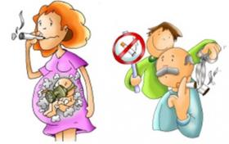
Asma Y Tabaco
José Murcia García. Pediatra
www.familiaysalud.es

Slide 2
Importancia del Problema
El tabaco es la primera causa de muerte en el mundo que se puede evitar.
Cada año mata a cerca de 6 millones de personas.
La exposición al humo del tabaco es la tercera causa de enfermedades y muerte que se pueden evitar.
Los niños y adolescentes tienen mucho riesgo de exposición al humo del tabaco.
Casi siempre, el inicio del consumo de tabaco se realiza en la adolescencia.
www.familiaysalud.es

Slide 3
¿Qué efectos tiene el tabaco?
El tabaco crea adicción y dependencia.
Tiene efectos nocivos para la salud. El tabaco no sirve para vivir, trabajar o disfrutar.
En el humo del tabaco (cigarrillos, puros, pipas...) hay más de 4000 sustancias distintas.
De ellas, más de 50 pueden producir cáncer.
El tabaco afecta a los mecanismos de defensa del pulmón. Favorece las infecciones, la tos y el aumento de moco.
www.familiaysalud.es

Slide 4
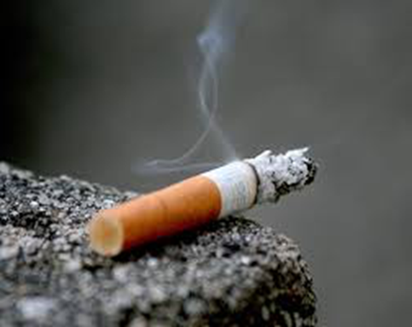
Consecuencias del tabaquismo pasivo
Alteración del crecimiento fetal , abortos y partos prematuros y anomalías orofaciales, de extremidades y aparato digestivo
Síndrome muerte súbita del lactante
Aumento IRA ,otitis, y sibilantes en la infancia
Aumento de infección meningocócica
Mayor riesgo déficit atención e hiperactividad
Menor función pulmonar de adultos ??
Relación con leucemias y linfomas de adultos
Te molesta el humo?
No, me enferma
www.familiaysalud.es

Slide 5
Cómo reducir el impacto del tabaquismo pasivo en los niños
La mejoría del asma de los hijos es motivo de peso para que los padres dejen de fumar.
No fumar nunca en casa.
Las madres deben abstenerse de fumar durante el embarazo y la lactancia.
Dar ejemplo. No fumar y ser crítico con los que fumen en tu presencia, en espacios cerrados.
Enviar a los hijos un mensaje antitabaco.
Facilitarle actividades de ocio y tiempo libre que potencien la vida sin tabaco.
Colaborar con el centro escolar en las actividades que se programen para potenciar estilos de vida saludables y proponerlas a través de las asociaciones de padres.
Defender el derecho de los no fumadores sobre los fumadores en todos los centros y situaciones
Si es fumador o fumadora, pida ayuda en su Centro de Salud para dejar de fumar
www.familiaysalud.es

Slide 6
¿Dónde podemos aprender más sobre Asma y Tabaco?
Decálogo infancia sin humo https://www.familiaysalud.es/sites/default/files/13_decalogo_aepap_infancia_sin_humos.pdf
Documento GVR: Pediatría de AP y Tabaquismo: http://www.respirar.org/images/pdf/grupovias/Pediatra-y-Tabaquismo-2018.pdf
Comité Nacional de prevención del tabaquismo: http://www.cnpt.es/
Vídeo de la AECC sobre los efectos nocivos del tabaco en el sistema respiratorio ttps://www.youtube.com/watch?v=R86P_6b6d_c
www.familiaysalud.es

